Slide 1
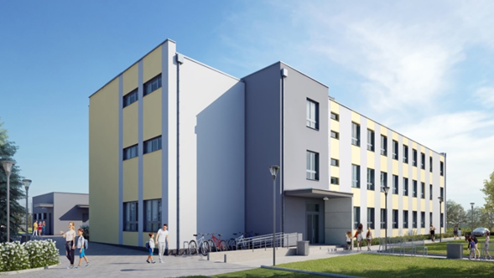
SERDECZNIE WITAMY

Slide 2
DOBRY ZAWÓD TO TAKI ZAWÓD, KTÓRY OTWIERA WIELE DRZWI I DAJE SATYSFAKCJĘ Z PRACY

Slide 3
JAKI ZAWÓD WYBRAĆ?
CHARAKTERYSTYKA WYBRANYCH ZAWODÓW

Slide 4
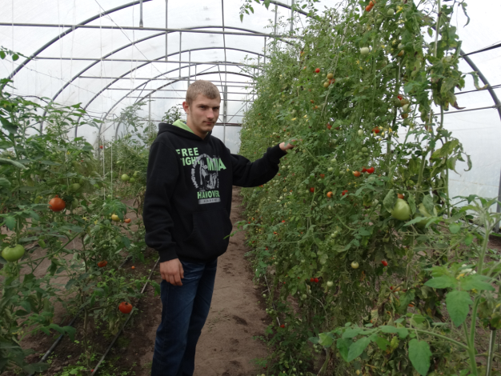
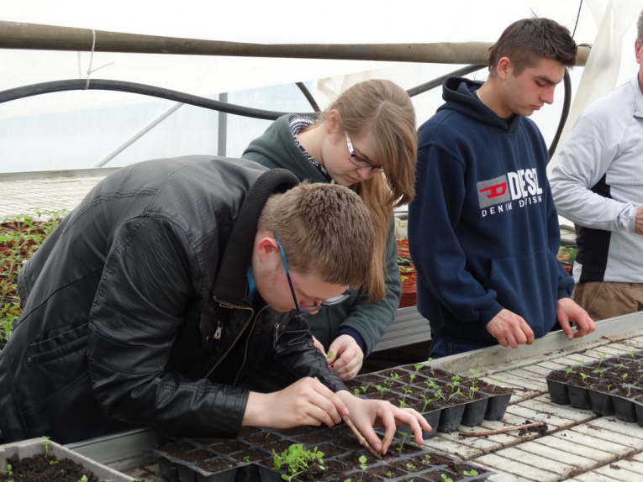
TECHNIK OGRODNIK
ZADANIA ZAWODOWE
planowanie, zakładanie i pielęgnacja upraw ogrodniczych,
kierowanie pracami związanymi z uprawą i produkcją roślin ogrodniczych,

Slide 5
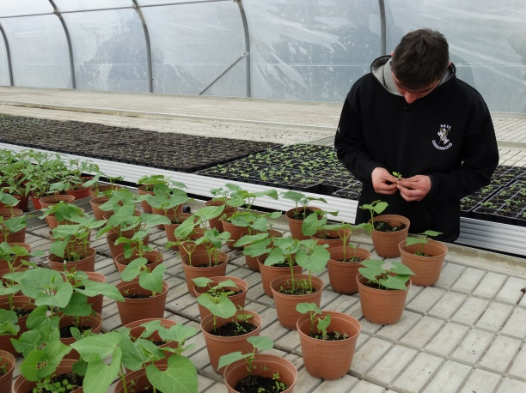
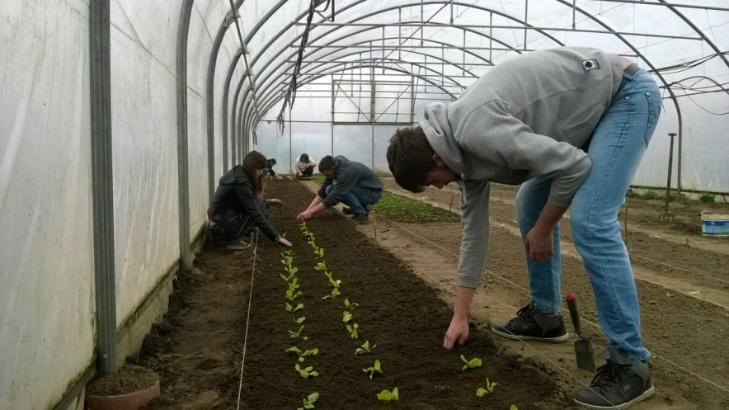
TECHNIK OGRODNIK
MOŻLIWOŚCI ZATRUDNIENIA
ogrodnicze przedsiębiorstwa produkcyjne i usługowe zajmujące się uprawą roślin ogrodniczych oraz zakładaniem i pielęgnacją terenów zieleni,
prowadzenie własnej firmy.

Slide 6
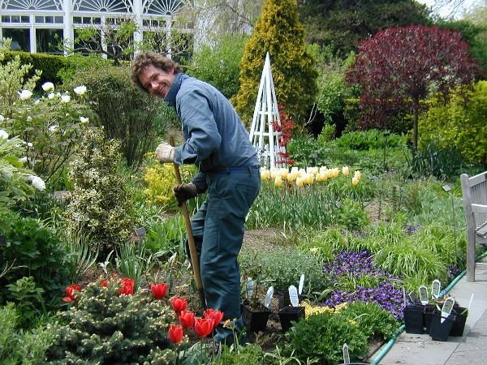
TECHNIK ARCHITEKTURY KRAJOBRAZU
ZADANIA ZAWODOWE
Projektowanie, urządzanie i pielęgnowanie terenów zieleni np. parków, ogrodów,
produkowanie materiału szkółkarskiego dla potrzeb terenów zieleni,
kierowanie pracami związanymi z urządzaniem i pielęgnacją terenów zieleni.

Slide 7
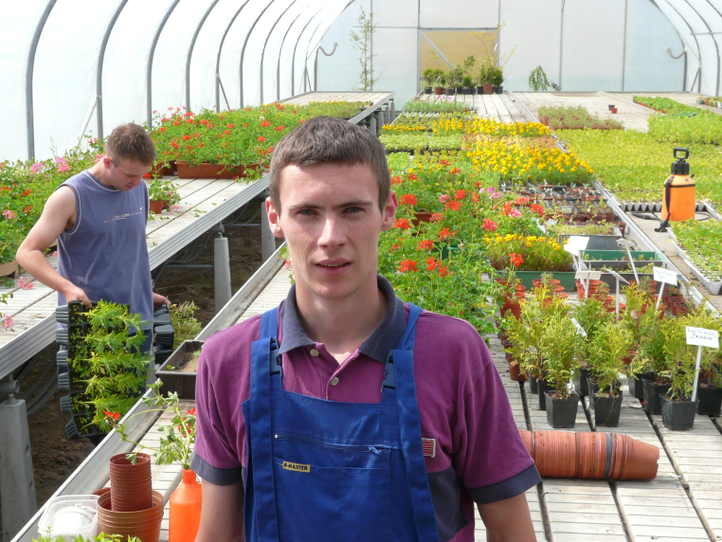
TECHNIK ARCHITEKTURY KRAJOBRAZU
MOŻLIWOŚCI ZATRUDNIENIA
przedsiębiorstwa, pod nadzorem których znajdują się tereny zieleni (ogrody, parki),
biura i instytucje zajmujących się projektowaniem i zagospodarowaniem terenów zieleni
prowadzenie własnej firmy.

Slide 8
OGRODNIK
ZADANIA ZAWODOWE
zakładanie i pielęgnacja upraw ogrodniczych, (sadowniczych, warzywnych, roślin ozdobnych, grzybów jadalnych),
urządzanie i pielęgnowanie terenów zieleni.

Slide 9
OGRODNIK
MOŻLIWOŚCI ZATRUDNIENIA
ogrodnicze przedsiębiorstwa produkcyjne i usługowe zajmujące się uprawą roślin ogrodniczych oraz zakładaniem i pielęgnacją terenów zieleni.

Slide 10
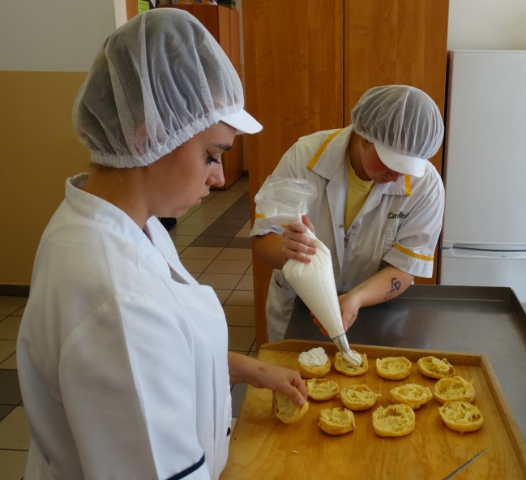
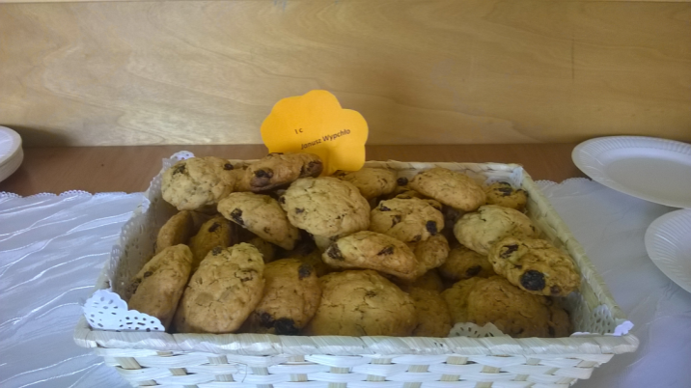
CUKIERNIK
ZADANIA ZAWODOWE
produkcja wyrobów cukierniczych, np. ciast, ciastek, ciastek, tortów, deserów, cukierków, pieczywa cukierniczego, lodów oraz ich dekorowanie.

Slide 11
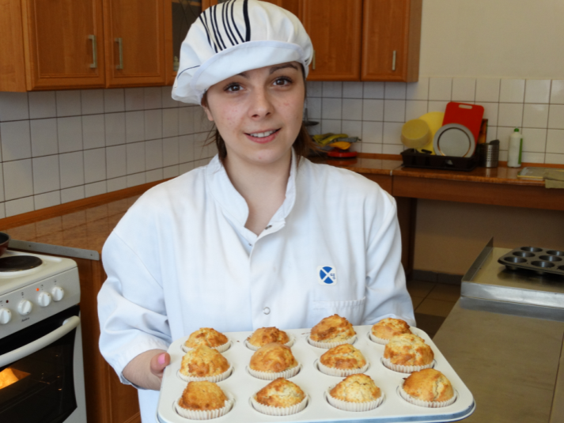
CUKIERNIK
MOŻLIWOŚCI ZATRUDNIENIA
zakłady produkujące wyroby cukiernicze i ciastkarskie.
prywatne ciastkarnie, cukiernie,
restauracje, kawiarnie, hotele,
własna cukiernia.

Slide 12
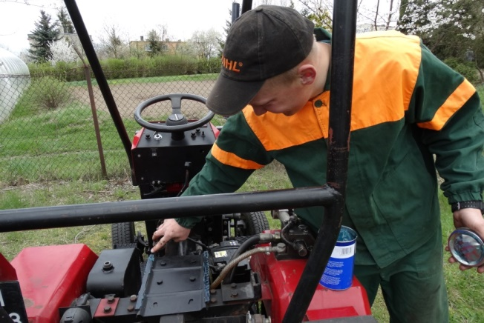
MECHANIK – OPERATOR POJAZDÓW I MASZYN ROLNICZYCH
ZADANIA ZAWODOWE
użytkowanie i naprawa pojazdów, narzędzi, maszyn i urządzeń stosowanych w produkcji rolniczej.

Slide 13
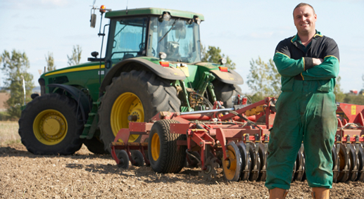
MECHANIK – OPERATOR POJAZDÓW I MASZYN ROLNICZYCH
MOŻLIWOŚCI ZATRUDNIENIA
przedsiębiorstwa technicznej obsługi rolnictwa,
własna firma świadcząca usługi mechanizacyjne i naprawcze sprzętu rolniczego,
własne gospodarstwo rolne.

Slide 14
PRACOWNIK POMOCNICZY OBSŁUGI HOTELOWEJ
ZADANIA ZAWODOWE
prace porządkowe na terenie hotelu,
prace w części gastronomicznej obiektu,
prace związane z utrzymaniem terenów zieleni i urządzeń rekreacyjnych znajdujących się w otoczeniu obiektu.

Slide 15
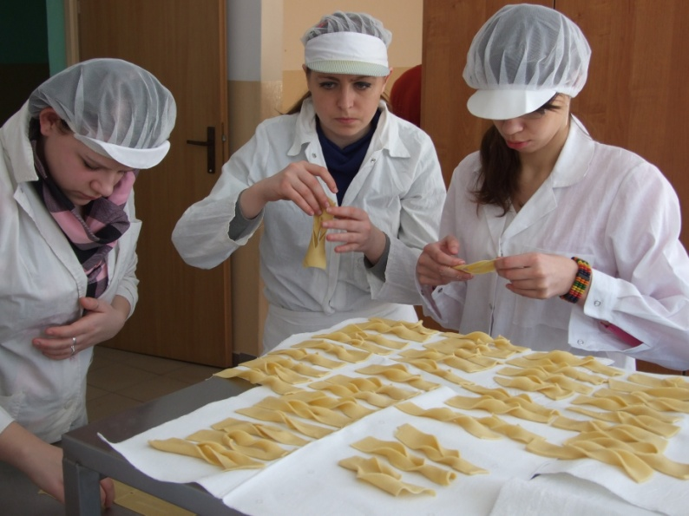
PRACOWNIK POMOCNICZY OBSŁUGI HOTELOWEJ
N
MOŻLIWOŚCI ZATRUDNIENIA
hotele,
hostele,
pensjonaty.

Slide 16
GDZIE JESTEŚMY? JAK DO NAS DOJECHAĆ?

Slide 17
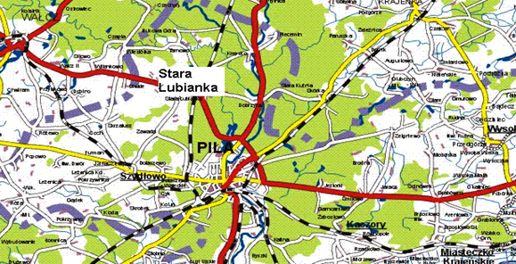
Jesteśmy TUTAJ
Dojechać można: → samochodem, → autobusem PKS → pociągiem

Slide 18
Nasza szkoła kształci młodych ludzi, takich jak TY

Slide 19
NASZA OFERTA EDUKACYJNA DLA ABSOLWENTÓW SZKOŁY PODSTAWOWEJ

Slide 20
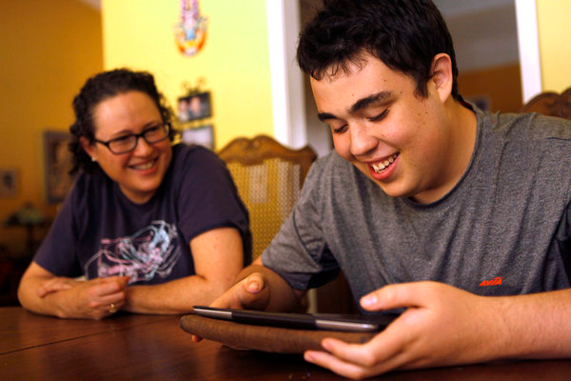
LICEUM OGÓLNOKSZTAŁCĄCE
Oddział dla uczniów o specjalnych potrzebach edukacyjnych, w tym ze SPEKTRUM AUTYZMU (jedyna szkoła w regionie!!!)
Odział z rozszerzonym językiem obcym: - język angielski - język niemiecki - język rosyjski

Slide 21
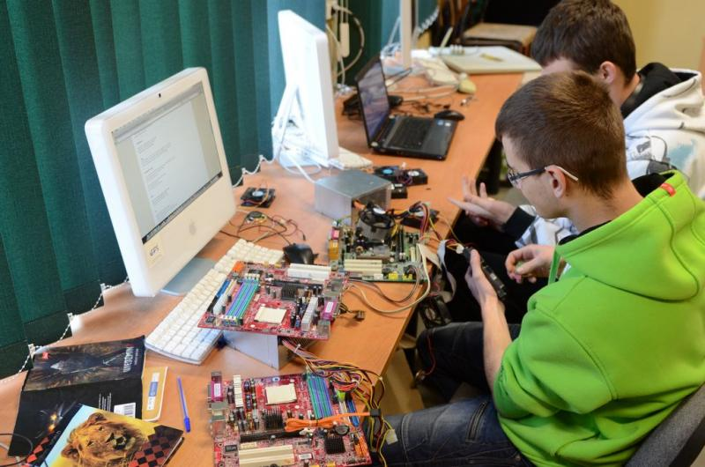
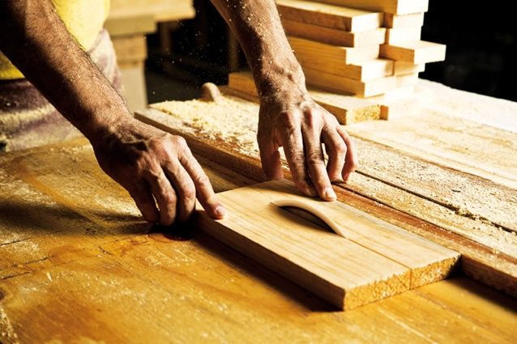
TECHNIKUM
technik ogrodnik
technik architektury krajobrazu
technik informatyk
technik technologii drewna
technik obsługi turystycznej
nauka zawodu odbywa się w oparciu o bazę kształcenia praktycznego szkoły

Slide 22
BRANŻOWA SZKOŁA I STOPNIA
rozszerzenie umiejętności: • uprawa roślin zielarskich i przyprawowych • zakładanie i pielęgnacja terenów zieleni
ogrodnik
rolnik
mechanik-operator pojazdów i maszyn rolniczych
nauka zawodu odbywa się w oparciu o bazę kształcenia praktycznego szkoły

Slide 23
BRANŻOWA SZKOŁA I STOPNIA
cukiernik
pracownik obsługi hotelowej
nauka zawodu odbywa się w oparciu o bazę kształcenia praktycznego szkoły

Slide 24
BRANŻOWA SZKOŁA I STOPNIA – ODDZIAŁY SPECJALNE
ogrodnik
cukiernik
mechanik-operator pojazdów i maszyn rolniczych
pracownik pomocniczy obsługi hotelowej
pracownik pomocniczy gastronomii
nauka zawodu odbywa się w oparciu o bazę kształcenia praktycznego szkoły

Slide 25
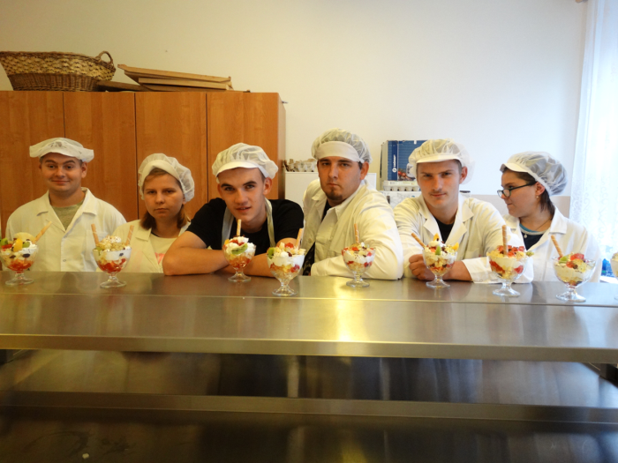
SZKOŁA SPECJALNA PRZYSPOSABIAJĄCA DO PRACY
szkoła dla uczniów z niepełnosprawnością intelektualną w stopniu umiarkowanym oraz z niepełnosprawnościami sprzężonymi.
nauka w szkole trwa 3 lata.
klasy liczą od 6 do 8 uczniów.

Slide 26
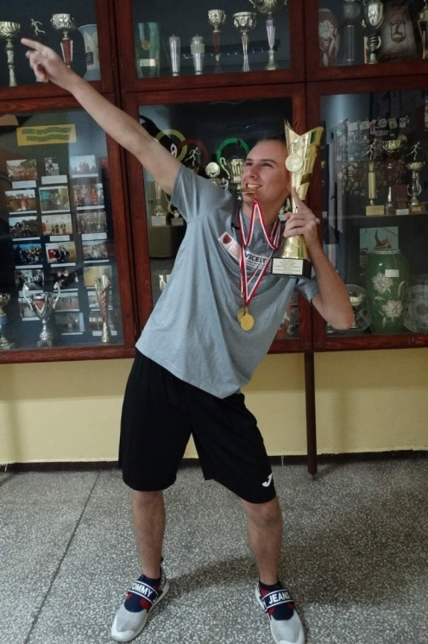
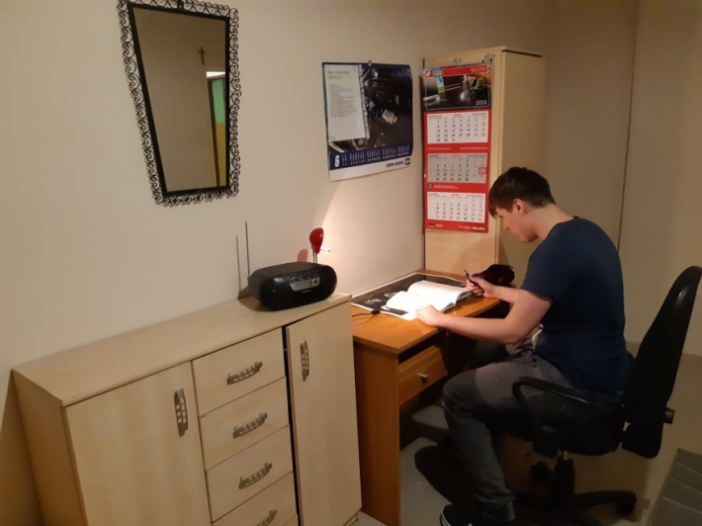
PROPONUJEMY PONADTO…
lekcje od 8.10 do 15.30.
możliwość zamieszkania w internacie z całodziennym wyżywieniem.
stypendium szkolne za dobre wyniki w nauce i nienaganne zachowanie.
stypendium sportowe.
koła zainteresowań.

Slide 27
Szkoła to nie tylko lekcje, to również uroczystości, wycieczki, imprezy, zawody sportowe i zajęcia pozalekcyjne. Oto nasza galeria…

Slide 28
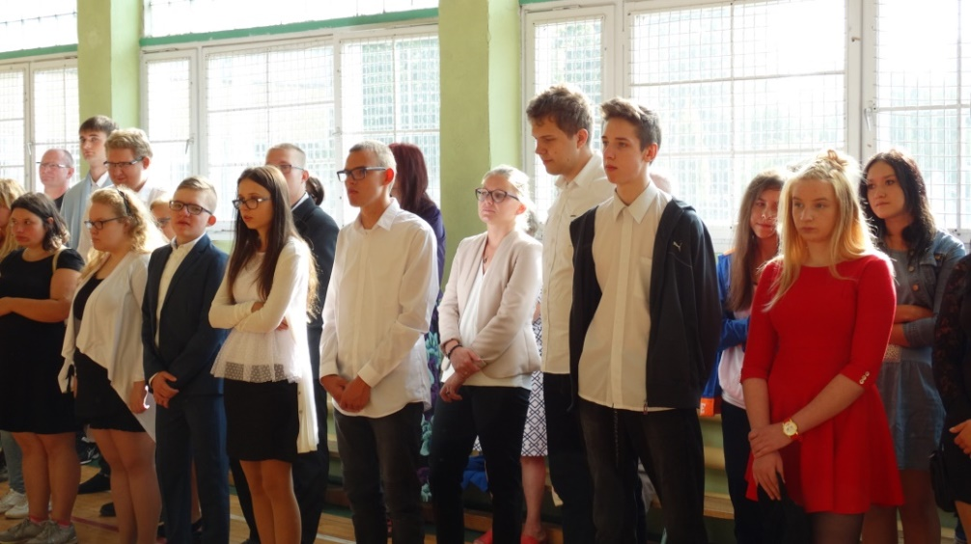
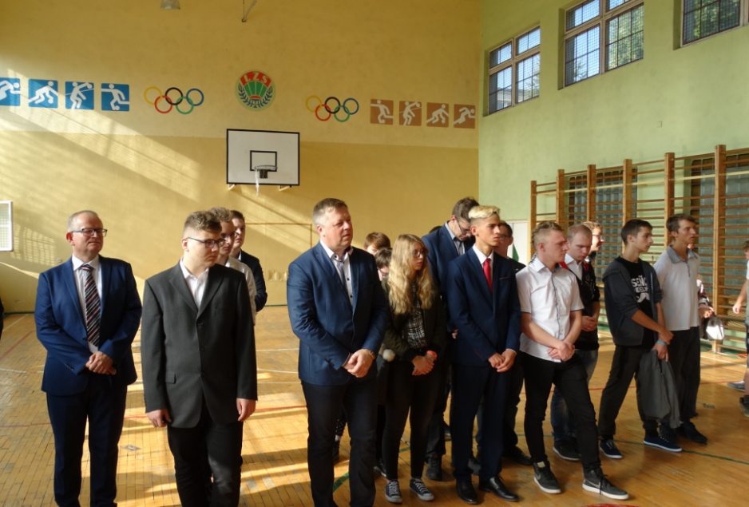
Rozpoczęcie Roku Szkolnego

Slide 29
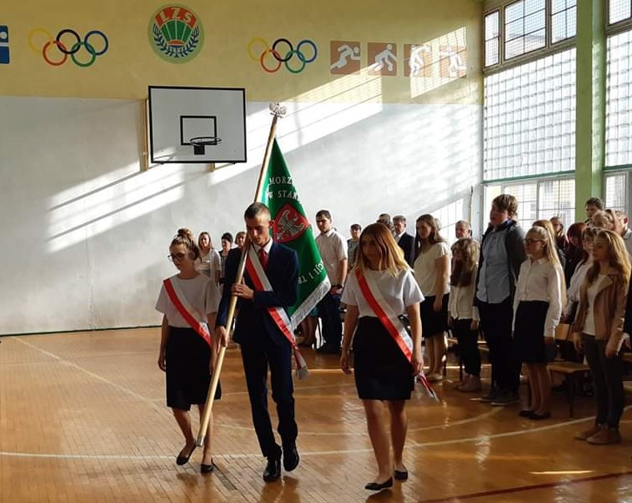
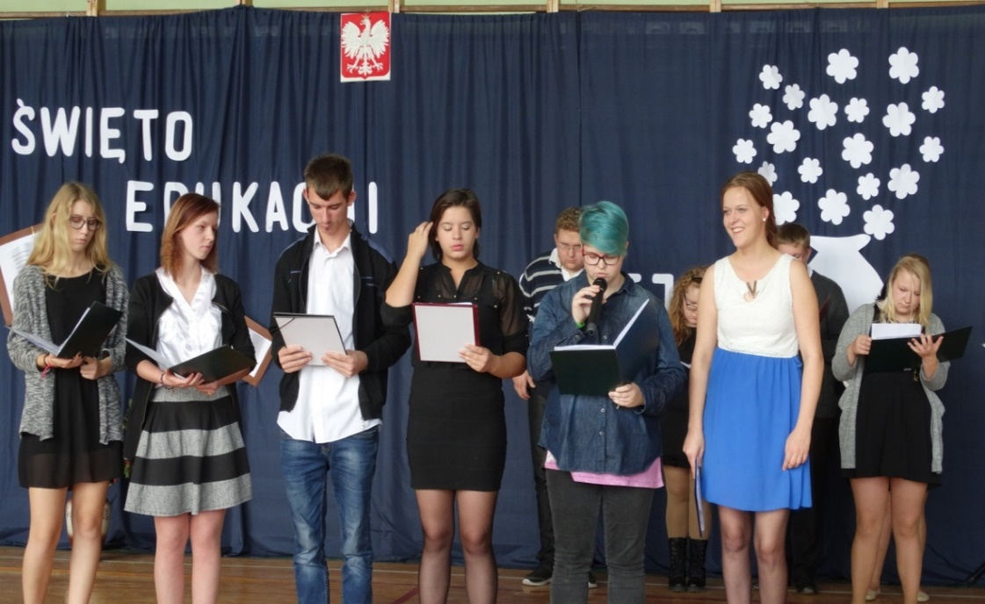
Dzień Edukacji Narodowej

Slide 30
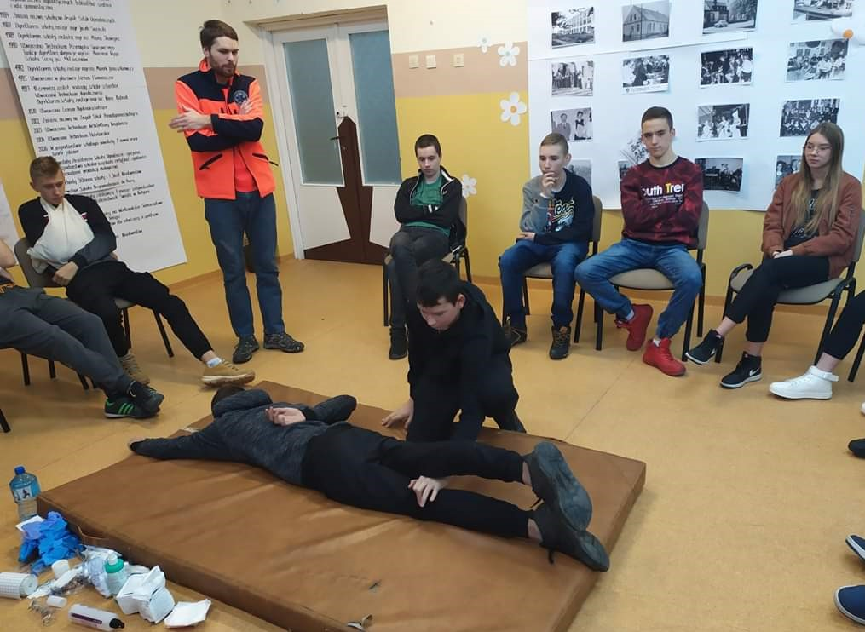
Warsztaty „Pierwsza pomoc”

Slide 31
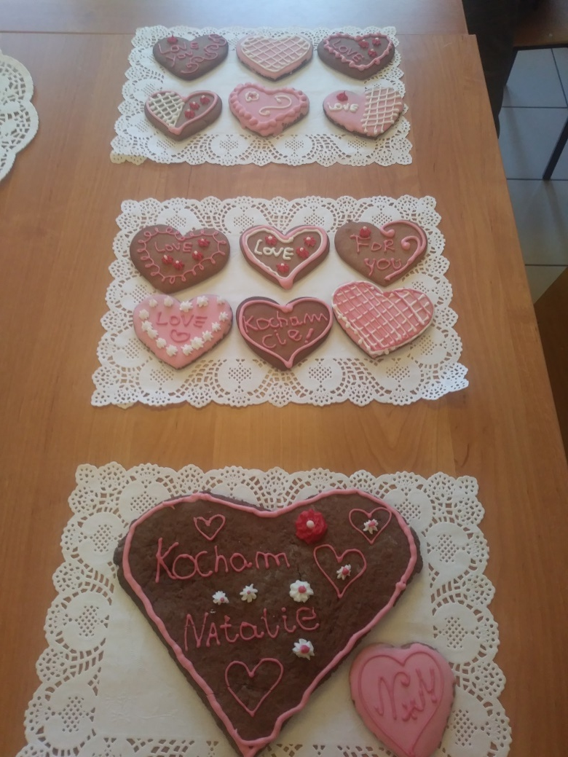
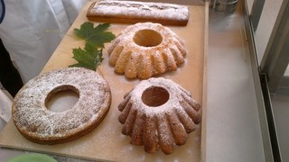
Efekty warsztatów kulinarnych

Slide 32
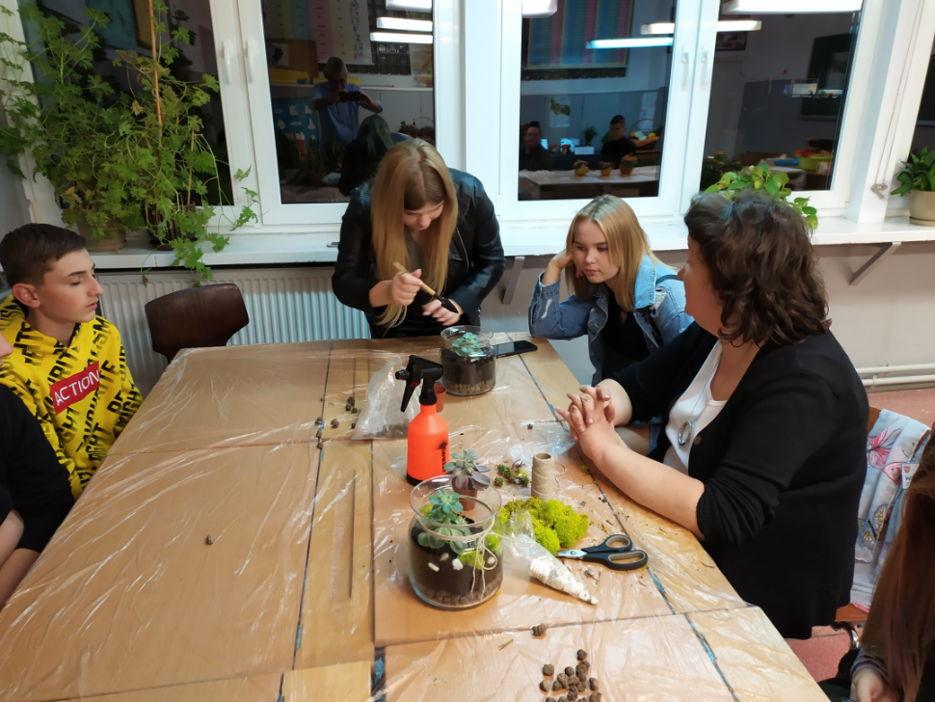
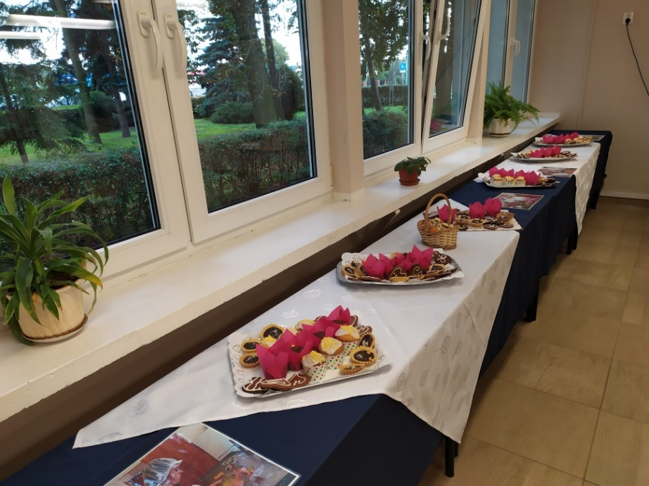
„Noc zawodowców”

Slide 33
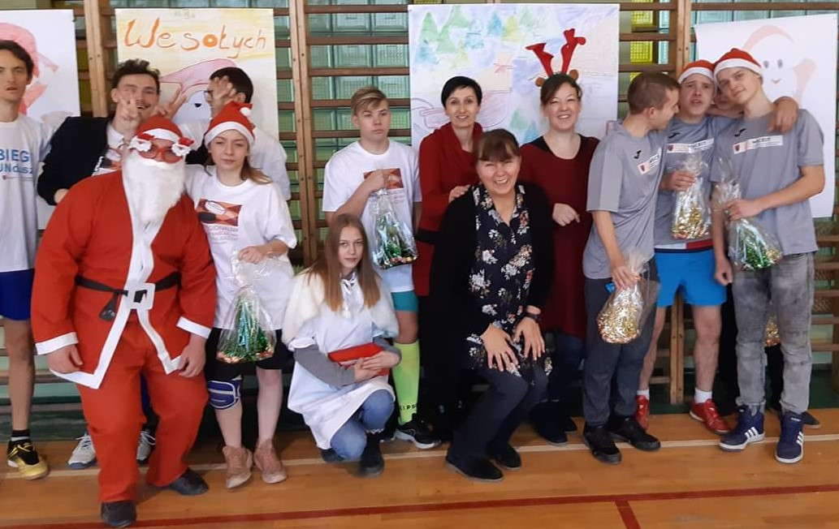
„Mikołajki”

Slide 34
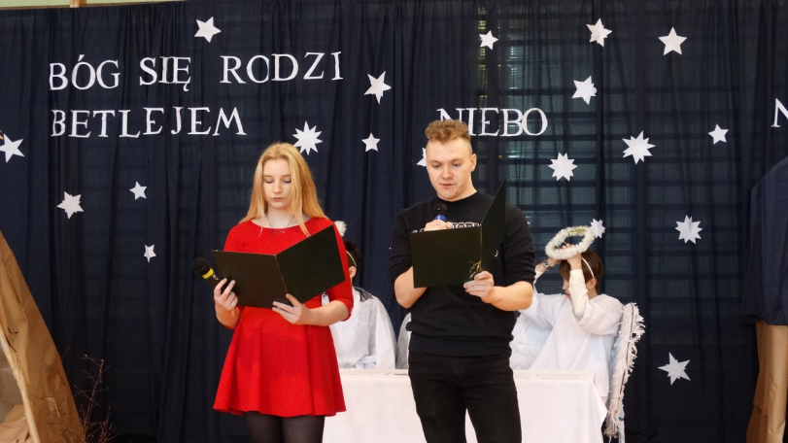
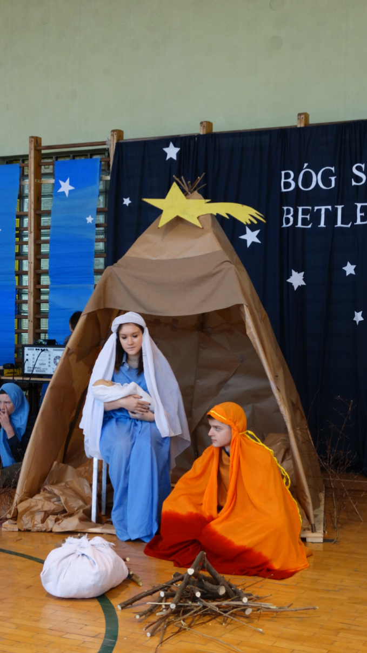
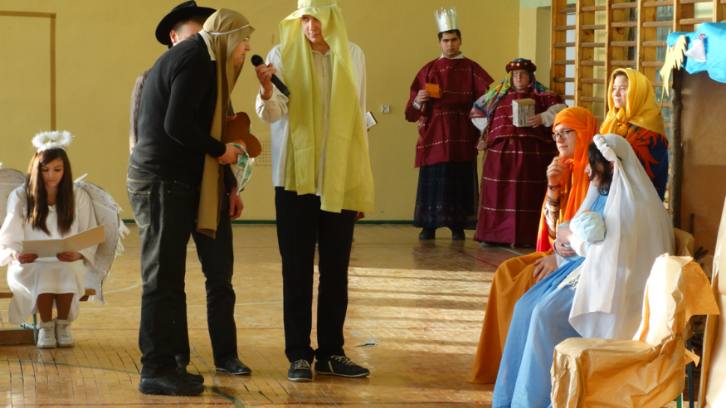
Szkolne „Jasełka"

Slide 35
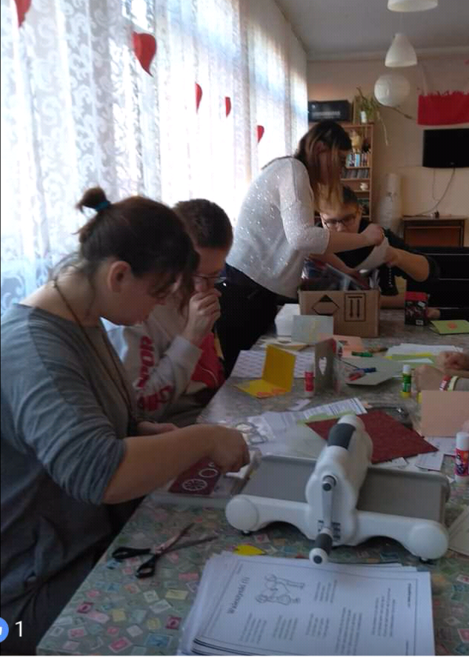
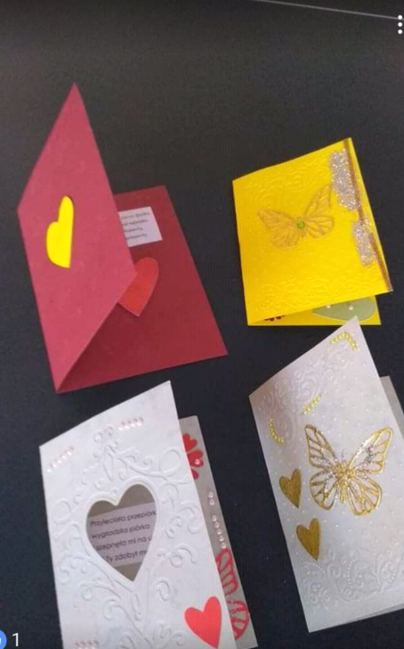
Warsztaty „Walentynkowe”

Slide 36
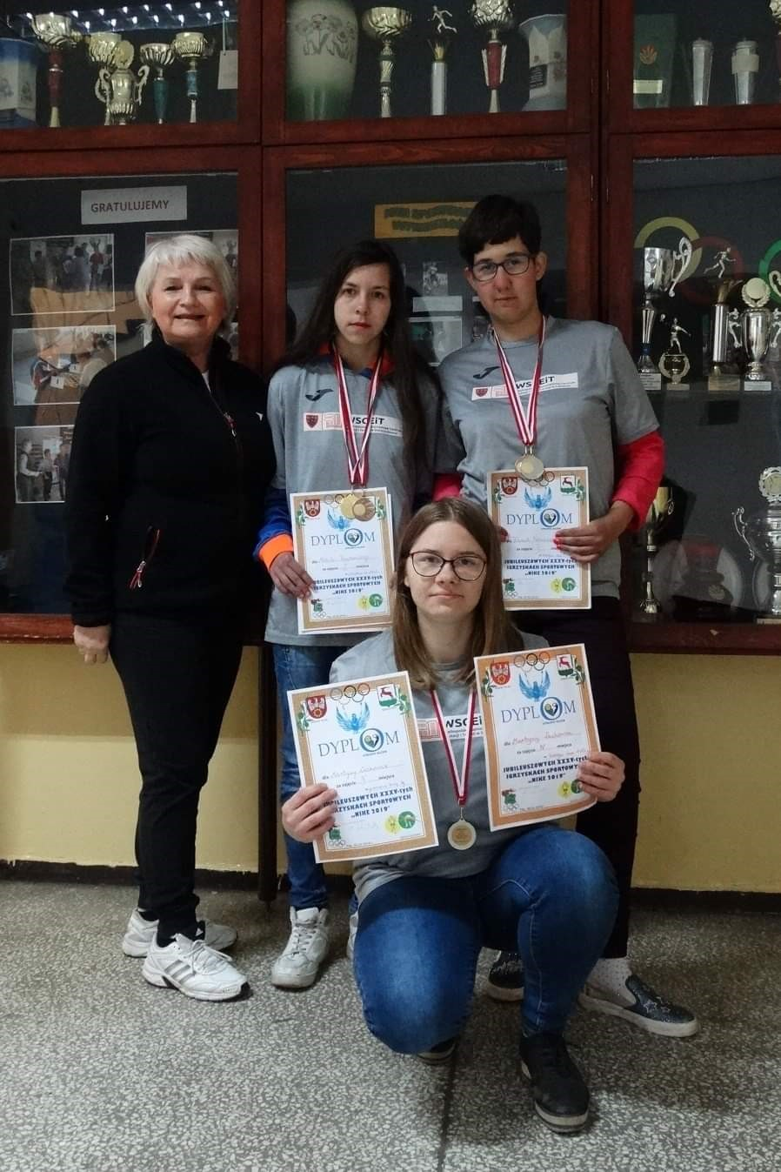
Nasi Mistrzowie!

Slide 37
Pokoje w internacie

Slide 38
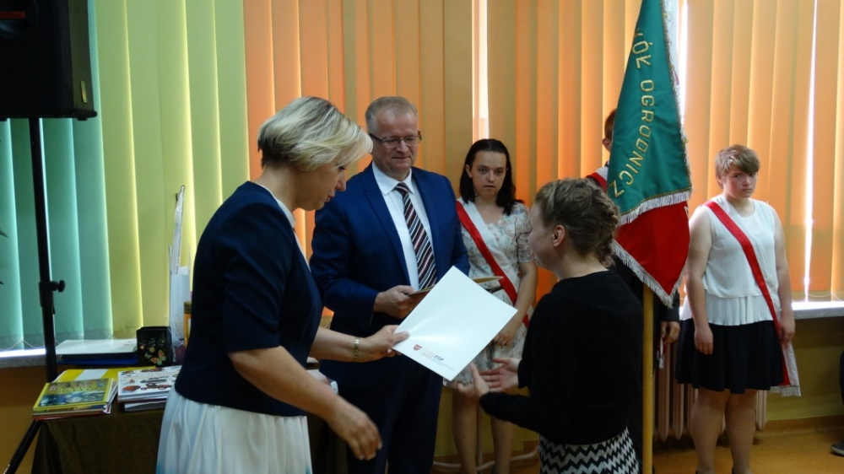
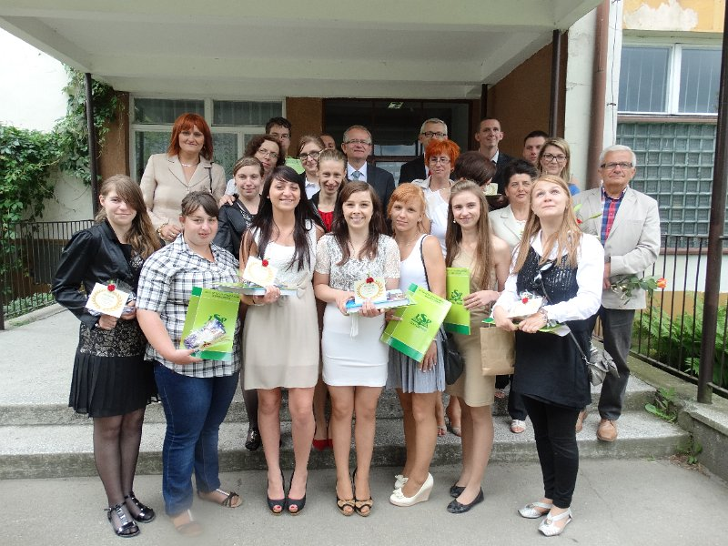
Zakończenie Roku Szkolnego…
… i Pożegnanie absolwentów

Slide 39
ul. Kościuszkowców 2a
64-932 Stara Łubianka
tel/fax 67 216 01 14
m.facebook.com/zspstaralubianka/
internet: www.zspstaralubianka.pl
e-mail: zspstaralubianka@op.pl

Slide 40
Dziękujemy, Do zobaczenia … ☺

